Slide 1
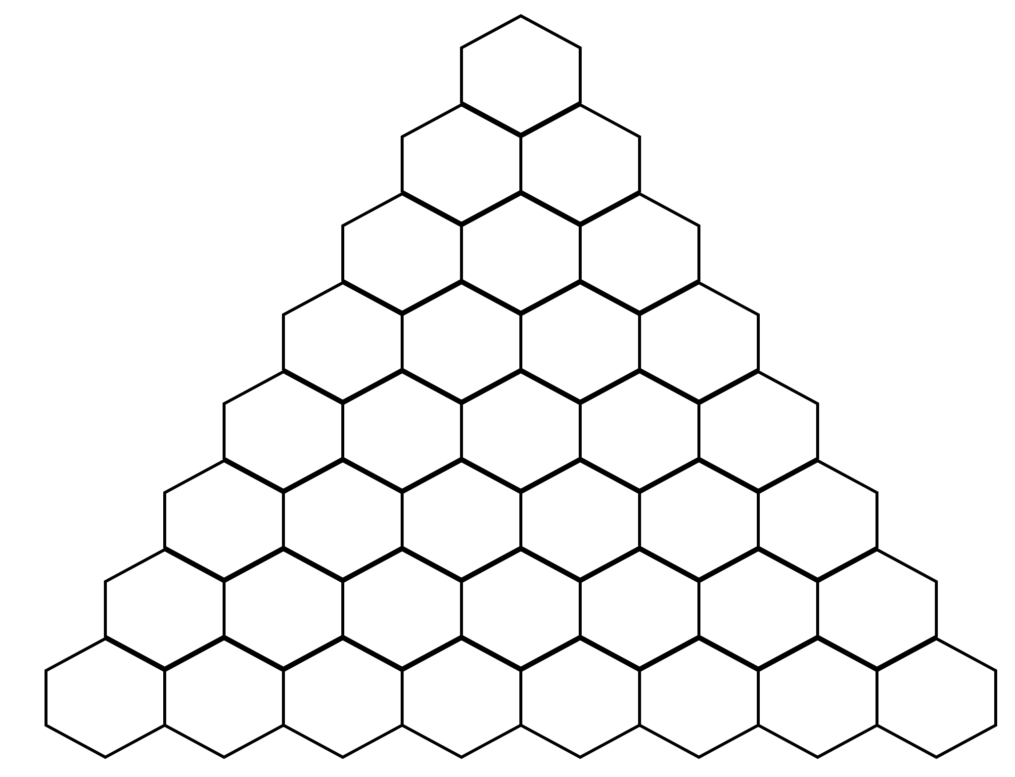
1
1
1
1
2
1
1
3
3
1
1
4
6
4
1
1
5
10
10
5
1
1
6
15
20
15
6
1
1
7
21
35
35
21
7
1

